Slide 1
Rakentamisen ja purkamisen kiertotalous: CityLoops -hankkeen tuloksia
CityLoops -hankkeen loppuwebinaari 6.9.2023
Kaakkois-Suomen ammattikorkeakoulu
Vuokko Malk, TKI-asiantuntija
Henri Kettunen, projektitutkija
Miika Hämäläinen, projektitutkija

Slide 2
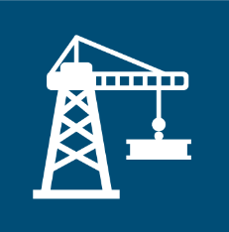
Hanke pähkinänkuoressa
CityLoops on EU-rahoitteinen (Horizon 2020) projekti, joka keskittyy orgaanisen jätteen ja rakennus- ja purkujätteen kiertotalouden kehittämiseen.
Seitsemän eurooppalaista kaupunkia on pilotoinut työkaluja kiertotalouden edistämiseksi.
Hankkeen toteutusaika 10/2019-9/2023
Hanketta ovat toteuttaneet Mikkelissä Kaakkois-Suomen ammattikorkeakoulu ja Mikkelin kehitysyhtiö Miksei Oy yhdessä Mikkelin kaupungin, Metsäsairila Oy:n, urakoitsijoiden ja muiden yhteistyökumppaneiden kanssa.

Slide 3
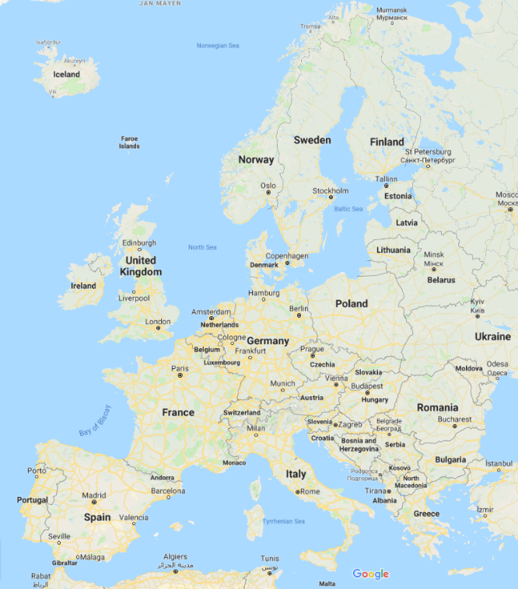
Demonstraatio- kaupungit
BODØ
MIKKELI
APELDOORN
ROSKILDE
PORTO
HØJE-TAASTRUP
SEVILLE
Mukana 28 partneria

Slide 4
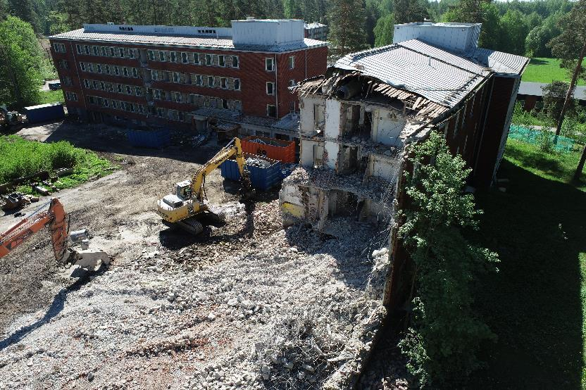
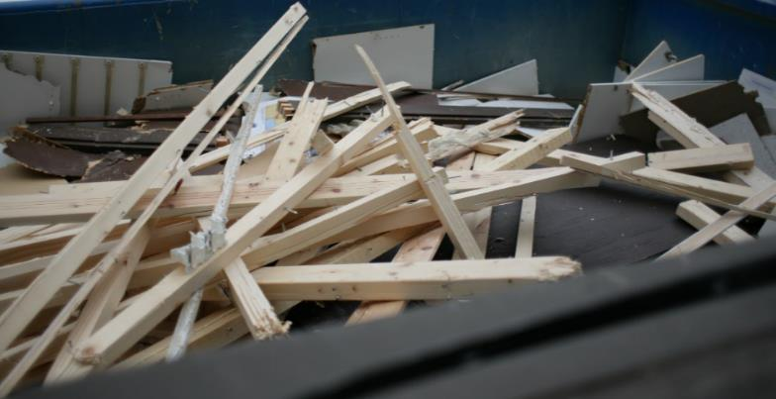
Rakennus- ja purkujätteet kiertoon
Rakennusala tuottaa 35 % maailman kasvihuonekaasupäästöistä ja 30 % jätteistä.
Kierrättämällä ja uudelleenkäyttämällä voidaan vähentää neitseellisten materiaalien käyttöä sekä vähentää rakennusalan hiilidioksidipäästöjä.
Tärkeää varmistaa materiaalien turvallisuus ja huomioida myös purkamisen ympäristövaikutukset.
Kuvat Juha Vihavainen

Slide 5
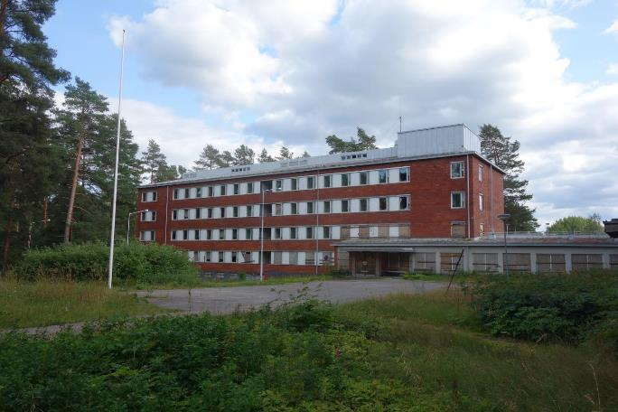
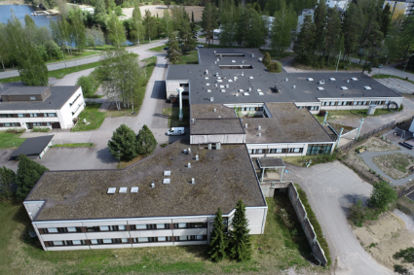
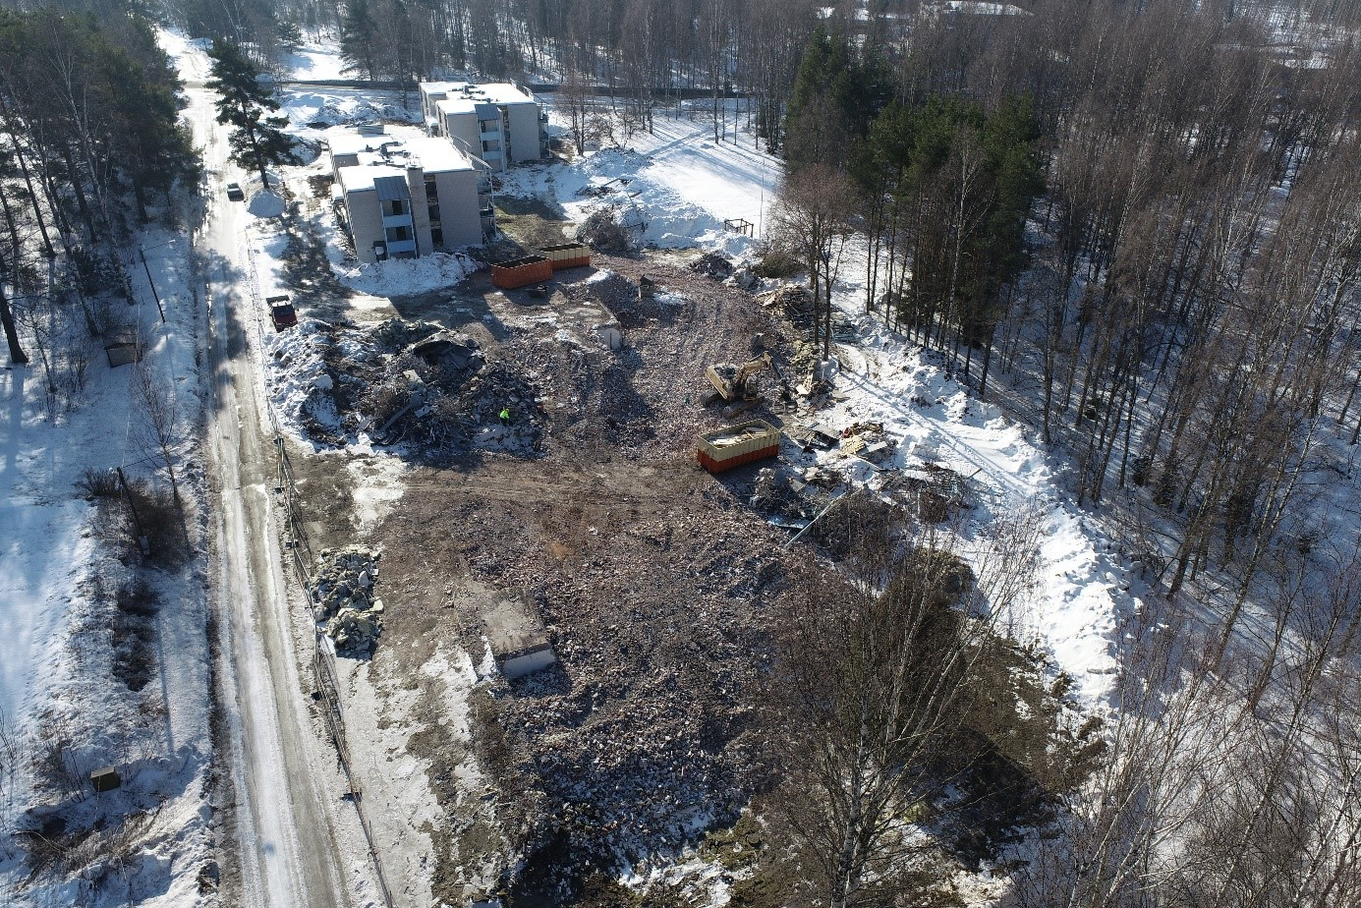
Mikkelin demonstraatiokohteet
Demonstraatiokohteina vuonna 2021 puretut Mikkelin kaupungin omistamat kiinteistöt:
Tuukkalan sairaala
Pankalammen terveyskeskus
Replikaatiokohteena Mikalo Oy:n Pellosniemen asuinkerrostalojen purku 2022
Kuvat: Esa Hannus ja Juha Vihavainen, Xamk

Slide 6
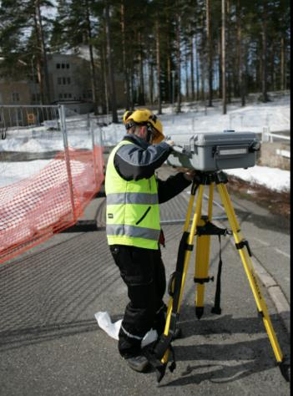
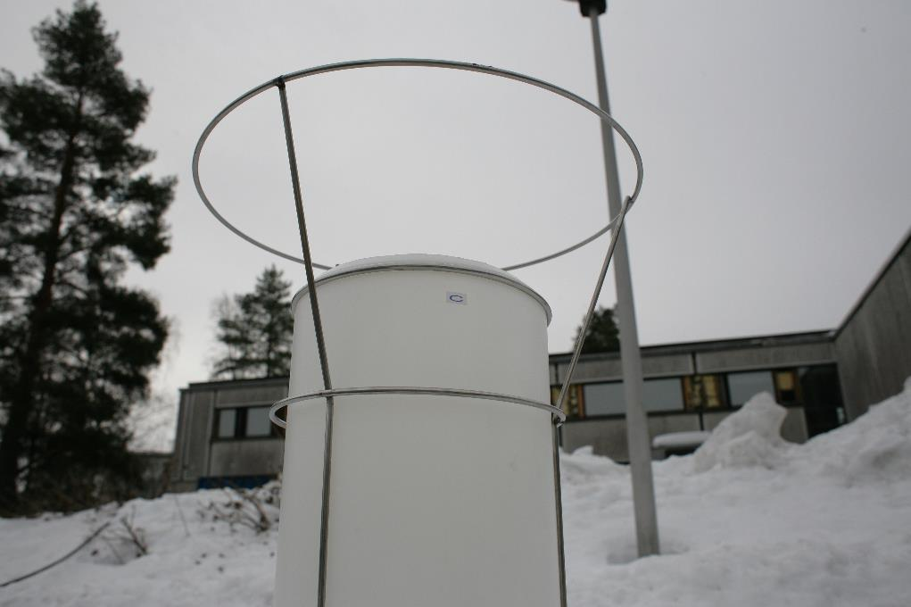
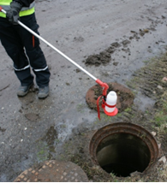
Purkutyön ympäristö- ja terveysvaikutusten monitorointi
Demonstraatiokohteissa tehtiin työhygienisiä mittauksia ja materiaaleista analysoitiin haitallisia aineita. Lisäksi monitoroitiin pölylaskeumaa ja työmaavesiä. Esimerkiksi työmaavesien mukana voi kulkeutua kiintoainetta ja haitallisia aineita vesistöihin.
Kuvat Juha Vihavainen

Slide 7
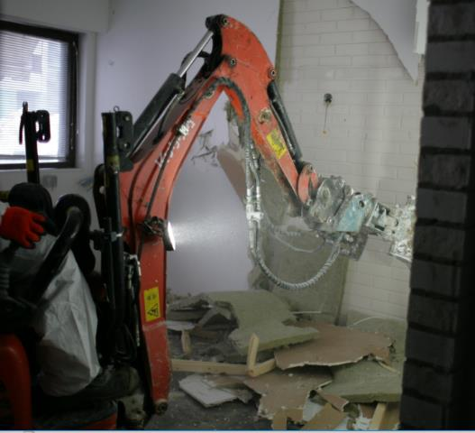
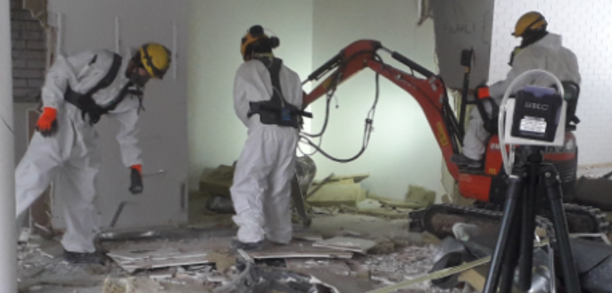
Sisäpurkuvaihetta Pankalammen kohteessa
Kuvat: Juha Vihavainen Xamk
Urakoitsija Ahosen Palvelut Oy

Slide 8
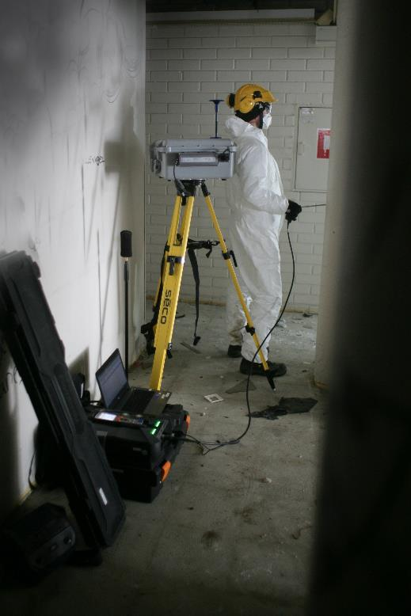
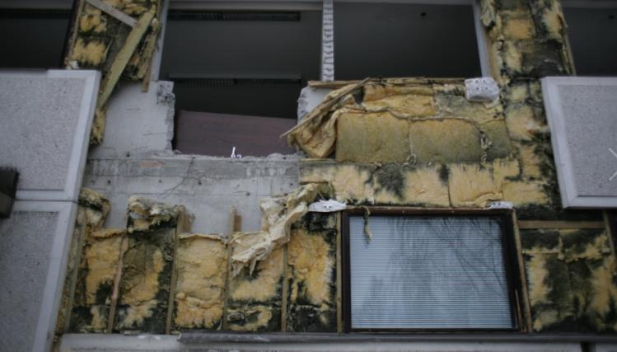
Sisäpurkuvaihetta Pankalammen kohteessa
Kuvat: Juha Vihavainen Xamk
Urakoitsija Ahosen Palvelut Oy

Slide 9
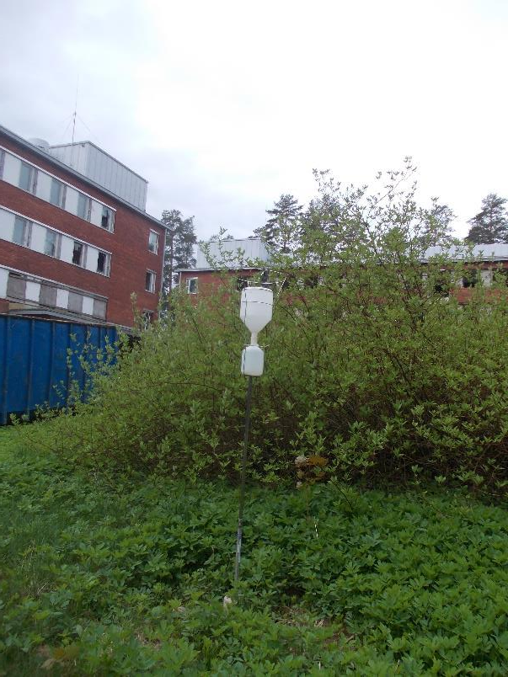
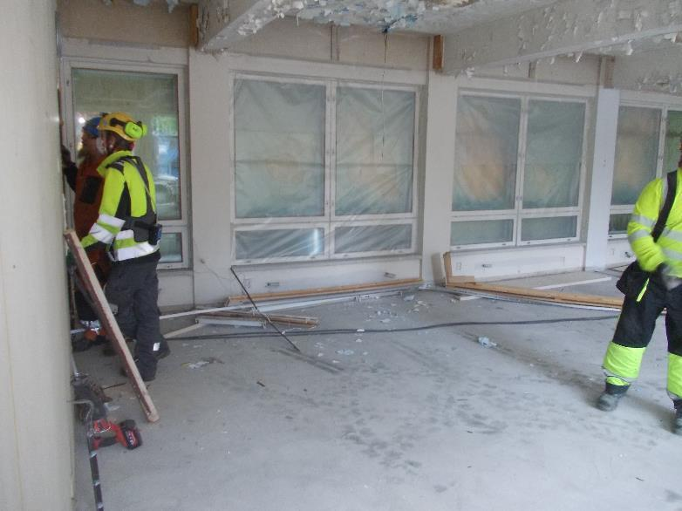
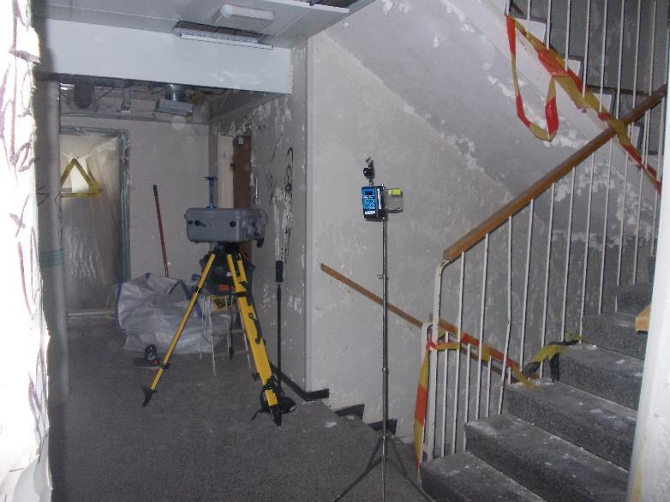
Sisäpurkuvaihetta Tuukkalan kohteessa
Kuvat: Juha Vihavainen Xamk
Terveys- ja ympäristövaikutusten monitorointia: hengittyvä pöly ja pölylaskeuma
Urakoitsija Terra Infra Oy

Slide 10
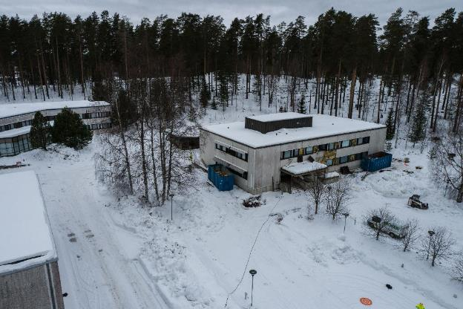
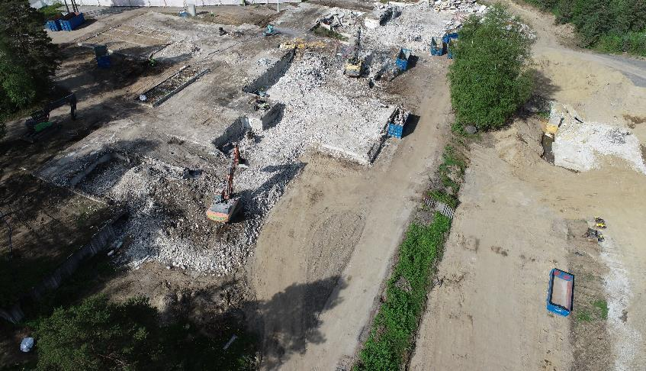
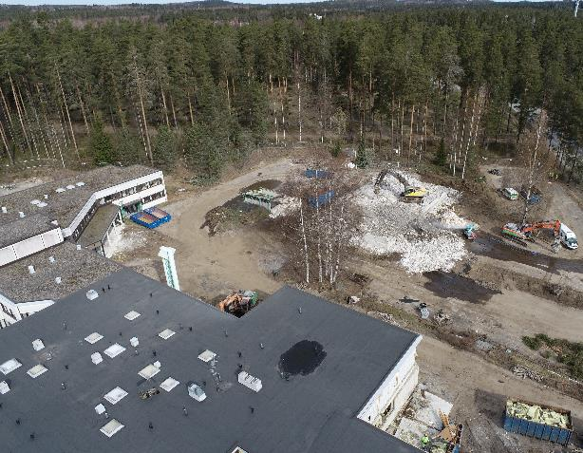
Ulkopurkuvaihetta Pankalammen kohteessa
Kuvat: Juha Vihavainen Xamk
Urakoitsija Ahosen Palvelut Oy

Slide 11
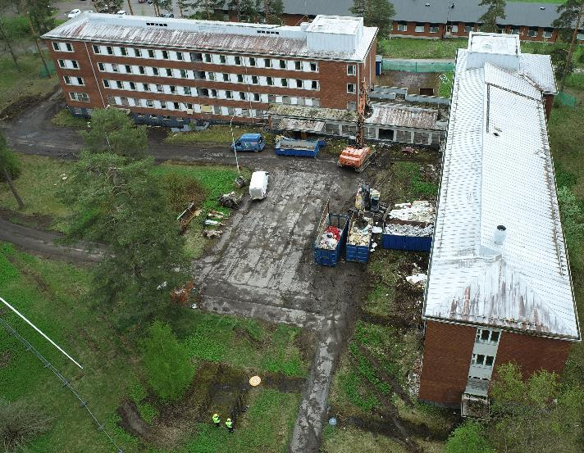
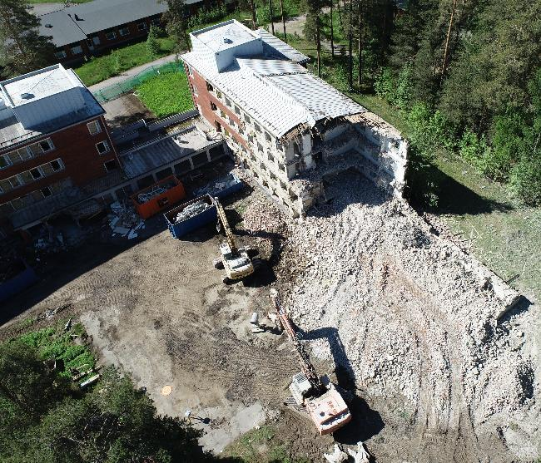
Ulkopurkuvaihetta Tuukkalan kohteessa
Kuvat: Juha Vihavainen Xamk
Urakoitsija Terra Infra Oy

Slide 12
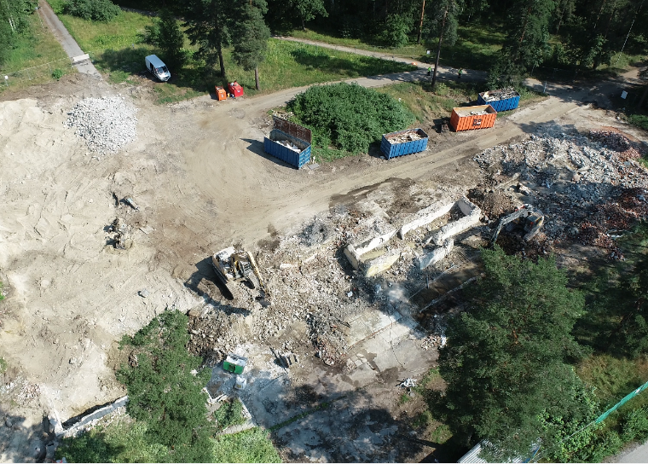
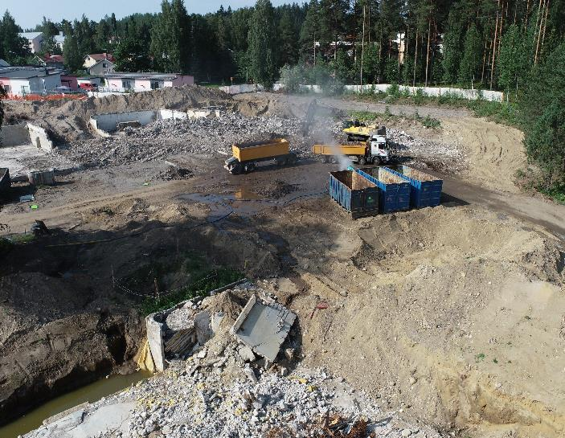
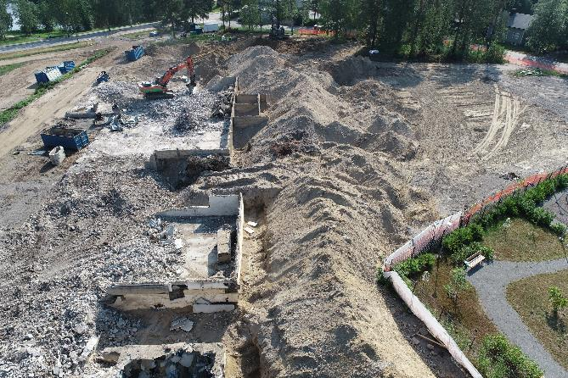
Demonstraatiokohteet Tuukkala ja Pankalampi
Pankalampi 07.07.2021
Tuukkala 07.07.2021
Kuvat: Juha Vihavainen Xamk

Slide 13
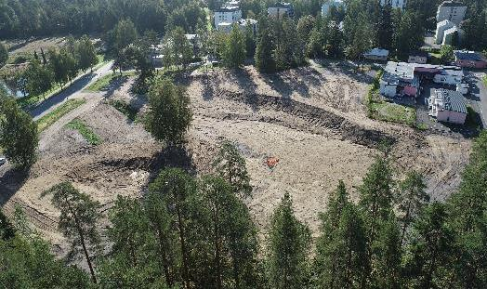
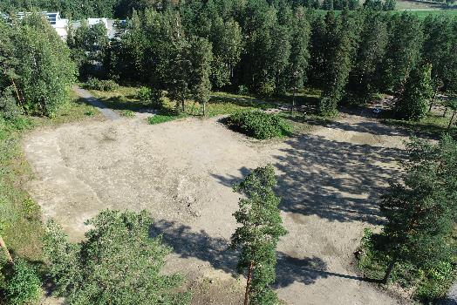
Demonstraatiokohteet Tuukkala ja Pankalampi
Tuukkala 31.8.2021
Pankalampi 31.8.2021
Kuvat: Juha Vihavainen Xamk

Slide 14
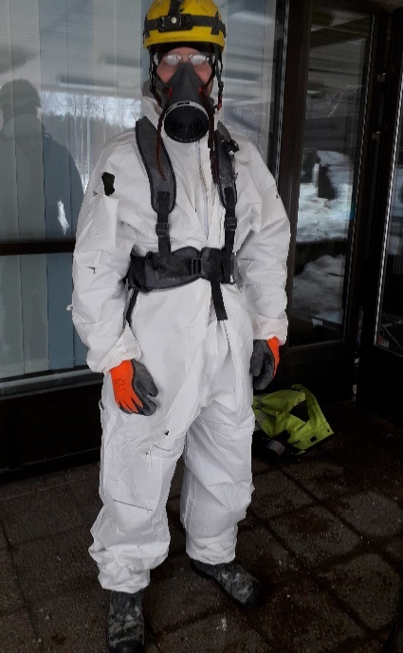
Purkutyön ympäristö- ja terveysvaikutusten monitorointi
Työhygieniset mittaukset
Sisäpurkuvaiheen aikana kerättiin hengittyvän pölyn näytteitä työntekijään kiinnitettävillä henkilökohtaisilla mittareilla, sekä kiinteistä mittauspaikoista. Lisäksi tehtiin hiukkasmittauksia DustTrak – mittarilla.
Pölypitoisuudet ylittivät HTP-arvoja (haitalliseksi tunnetut pitoisuudet). Työntekijät altistuivat eri määriä riippuen työtehtävästä. Molemmilla purkutyömailla työntekijöillä oli asianmukaiset pölysuojaimet.
Pölylaskeuma
Laskeumanäytteissä näkyi purkutyömaalla syntyneen pölyn leviäminen ympäristöön. Ilmanlaadun hiukkaspitoisuuden raja-arvot ylittyivät hetkellisesti purkutyömaan aikana, mutta tilanne tasaantui purkutyömaan loputtua. Molemmilla työmailla käytettiin pölynsidontamenetelmänä vesisumua.
kuva Sari Seppäläinen

Slide 15
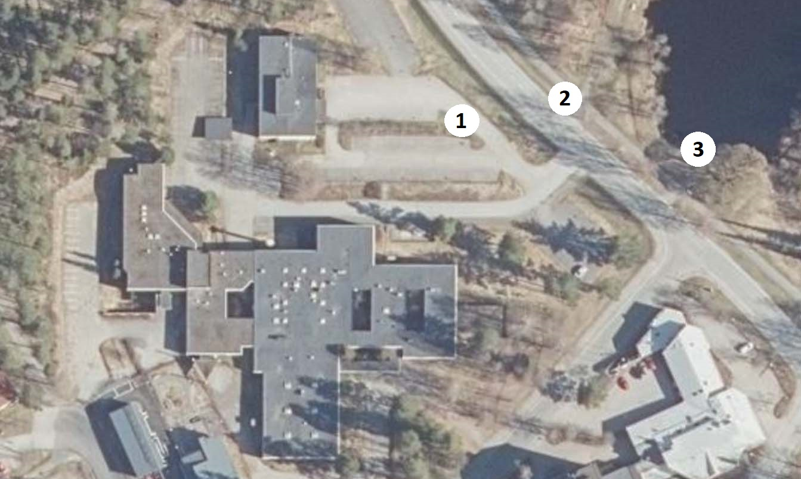
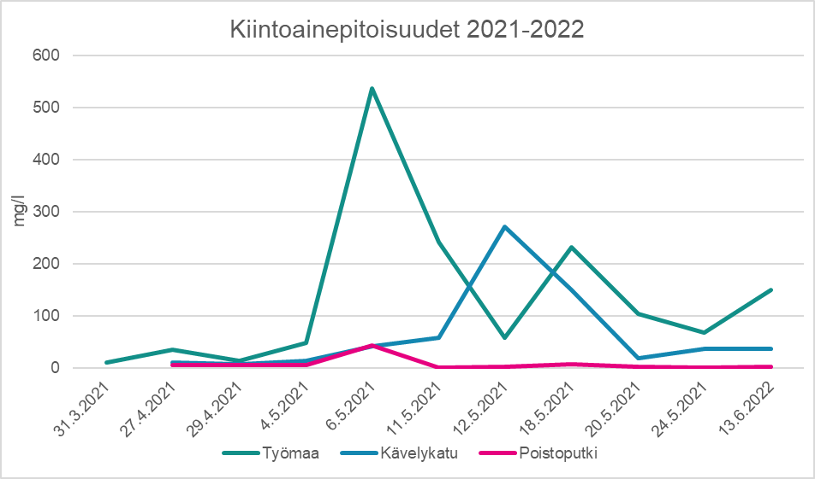
Purkutyön ympäristö- ja terveysvaikutusten monitorointi
Työmaavedet
Purkutöiden aikana otettujen näytteiden tuloksia verrattiin ennen purkamista otettuun kontrollinäytteeseen (työmaakaivo), sekä purkutöiden päättymisen jälkeen otettuihin näytteisiin.
Työmaan aikana vesinäytteissä näkyi selvästi purkutöiden vaikutus.
Kiintoainepitoisuudet laskivat pian purkutyön jälkeen, mutta joidenkin aineiden (esim. magnesium, sulfaatti, kloridi) pitoisuudet olivat koholla vielä vuosi purkamisen jälkeen ja myös Pankalampeen johtavassa poistoputkessa.

Slide 16
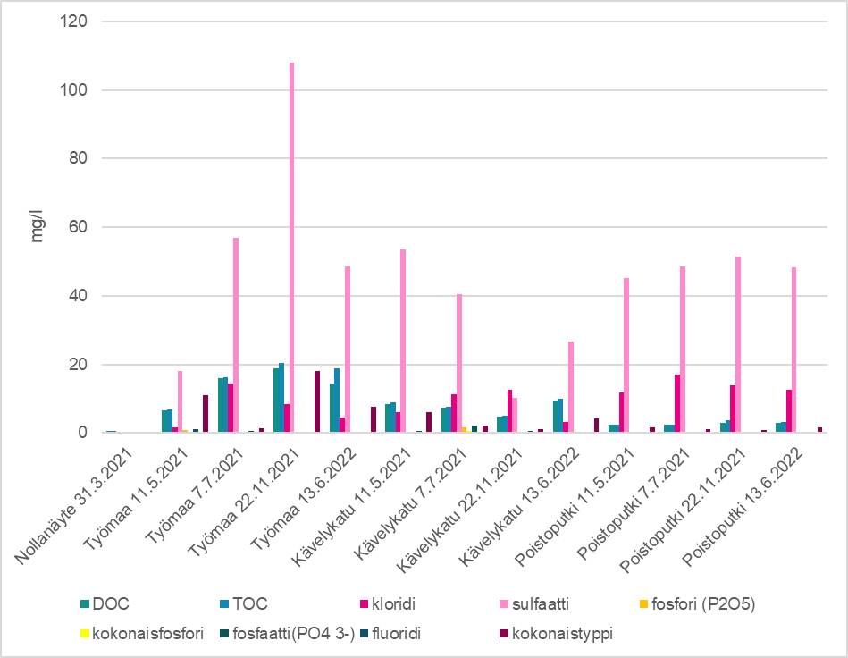
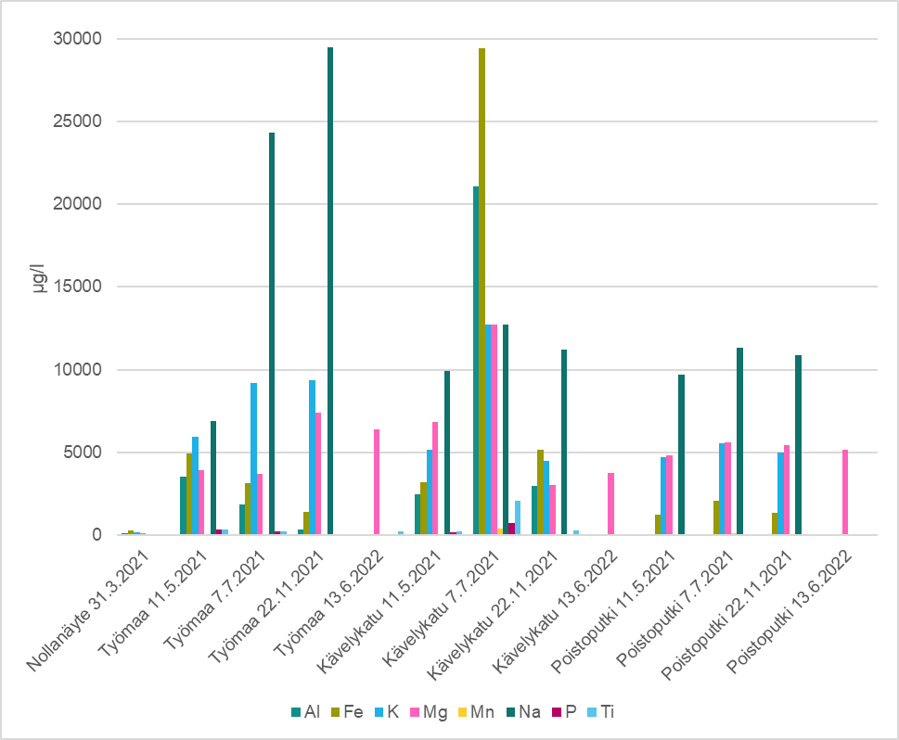
Purkutyön ympäristö- ja terveysvaikutusten monitorointi

Slide 17
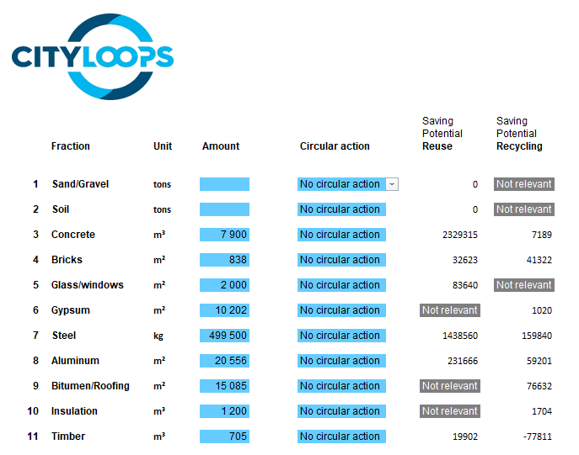
Kierrätyksen ja uudelleenkäytön vaikutukset CO₂-päästöihin
Päästövaikutusten laskentaa Mikkelin demokohteissa Roskildessa kehitetyillä yksinkertaisilla LCA-laskentatyökalulla.
Rakennusmateriaalien uudelleenkäytön ja kierrätyksen päästövaikutukset
Maa-ainesten (tai betonimurskan) kuljetusten päästövaikutukset
Betonimurskan hyödyntäminen uuden betonin valmistuksessa – päästövaikutukset
CO₂ -päästöjä voitaisiin vähentää erityisesti betoni- ja metalliosien uudelleenkäytöllä.
Laskuri: Roskilde Municipality

Slide 18
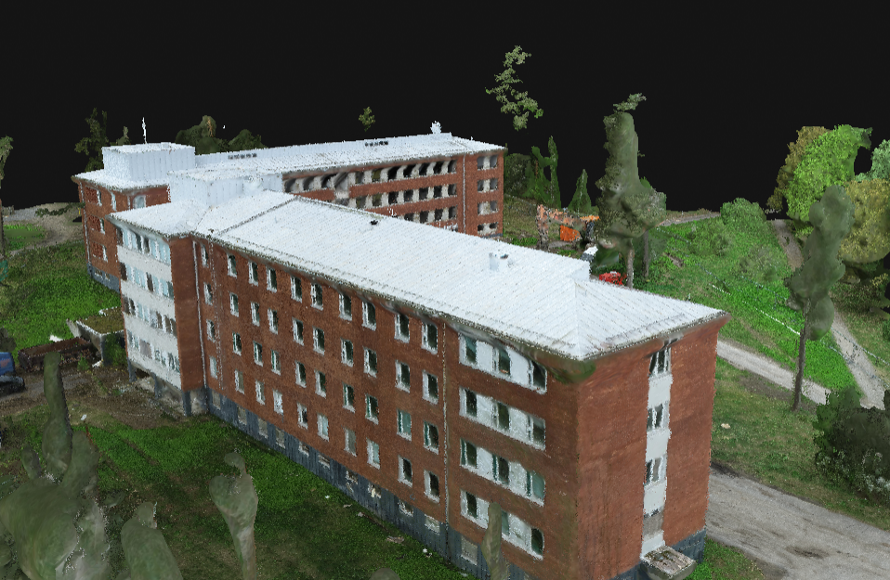
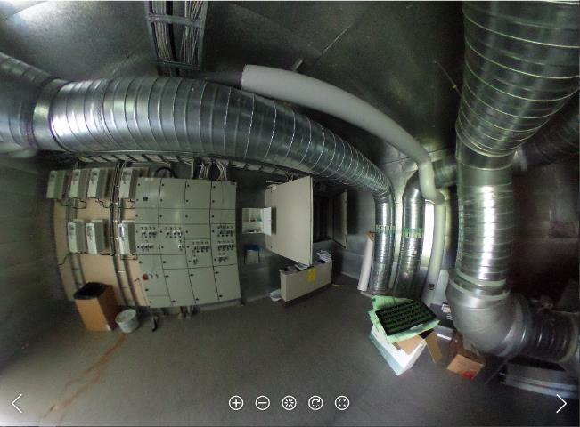
Purkukartoitus ja materiaalivirtojen monitorointi 3D-mallinnustyökalulla
Kierrätyksen ja uudelleenkäytön edellytyksenä purkumateriaalien huolellinen kartoitus ja tietojen saatavuus/arkistointi.
Droonikuvausta ja 3D-mallinnusta demonstroitiin työkaluna materiaalivirtojen monitoroinnissa.
Kuvat: Esa Hannus Xamk

Slide 19
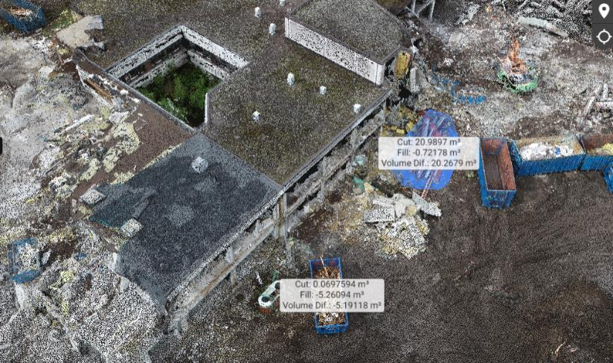
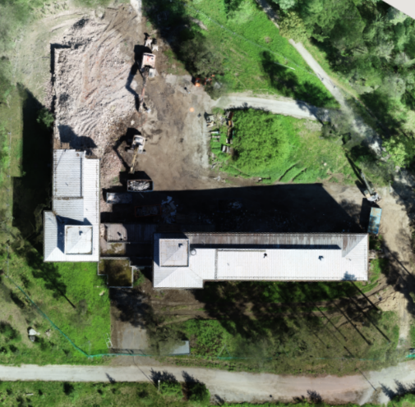
3D-mallinnustyökalun tuloksia
Droonilla monitorointi toimii hyvänä työkaluna dokumentoinnissa. Mallinnuksen avulla luodaan esim. mittatarkkoja ortokuvia ja 3D-pistepilvimalleja, joista voidaan määrittää nopeasti materiaalien pituuksia, pinta-aloja tai tilavuuksia. Näitä tietoja voidaan hyödyntää purkukartoituksessa tai uudelleenkäytön suunnittelussa.
Kuvat: Juha Vihavainen Xamk

Slide 20
Purkutyömaan seuranta
Purkutyön etenemisen seurantaa Pix4DMapperin avulla. Videot Tuukkalan ja Pankalammen demonstraatiokohteista 05-06/2021.
Kuvat ja videot: Juha Vihavainen Xamk

Slide 21
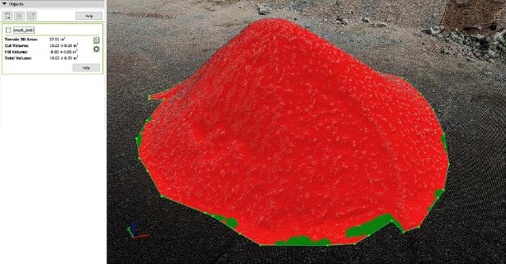
3D-mallinnustyökalun tuloksia
Mittatarkkoja 3D-malleja
Ortoilmakuvia
3D-laskentatuloksia + ym. …
Kuvat: Juha Vihavainen Xamk

Slide 22
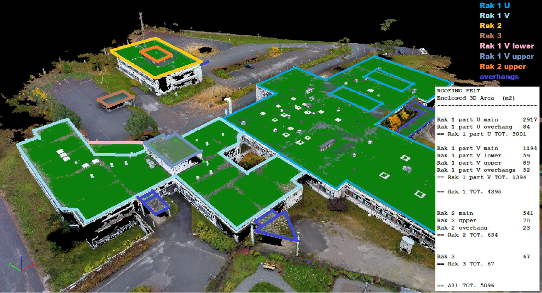
Pinta-alan määritys Pix4DMapper-ohjelmistolla
Esimerkki: Kattohuopien pinta-alan määritys kohteelta ennen purku-urakan aloitusta
Kuva: Esa Hannus Xamk

Slide 23
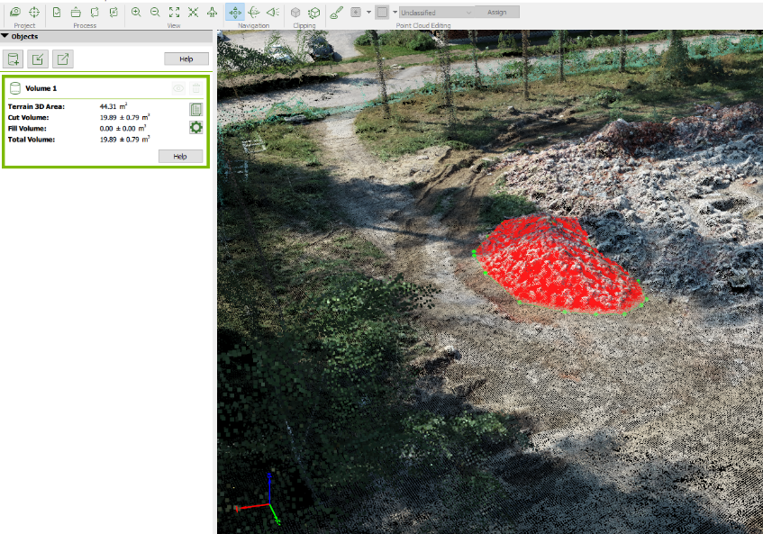
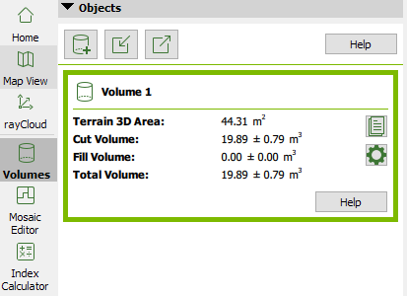
Tilavuuslaskenta Pix4DMapper-ohjelmistolla
Kun materiaali tunnetaan, on mahdollista toteuttaa paino- ja irtotiheyslaskenta 3D-mallinnusohjelmiston avulla.
Esim. Tiilikasan tilavuus: 19,89 ± 0,79 m³
Kuvat: Juha Vihavainen Xamk

Slide 24
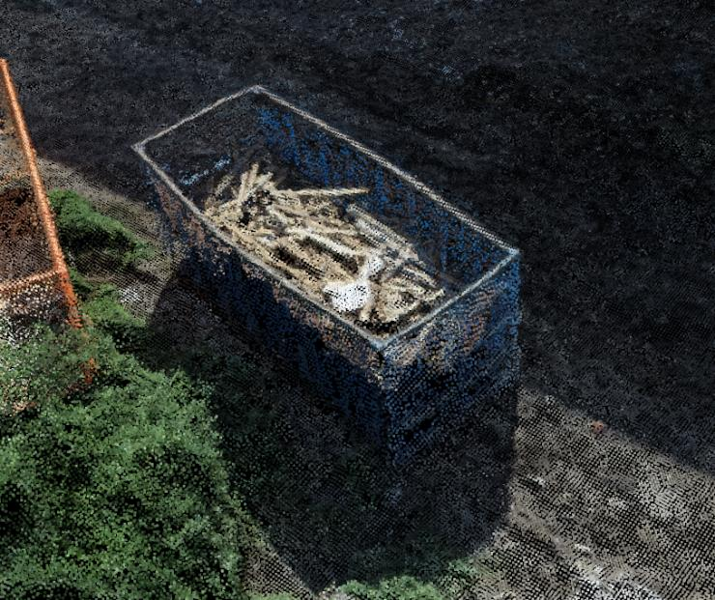
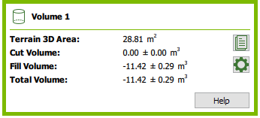
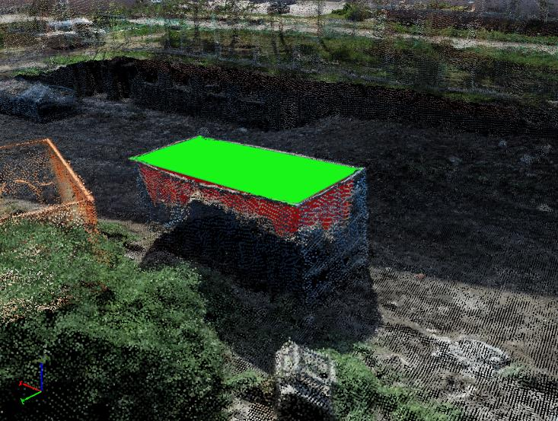
Tilavuuslaskenta Pix4DMapper-ohjelmistolla
Tilavuuslaskenta on mahdollista myös vaihtolavoilta, jos vaihtolavan tilavuus tiedetään.
Jos oletetaan vaihtolavan tilavuuden olevan 28 m³, puujätteen tilavuus = 28 m³ – 11,42 m³ = n. 16,6 m³
Kuvat: Juha Vihavainen Xamk

Slide 25
Tilavuuslaskenta Pix4DMapper-ohjelmistolla
Johtopäätöksiä (1-2 kalvoa)
Takymetrimittaukset
Esimerkkejä: betonielementit jne

Slide 26
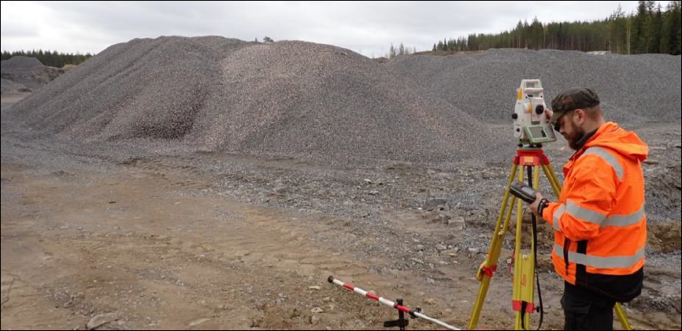
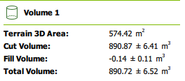
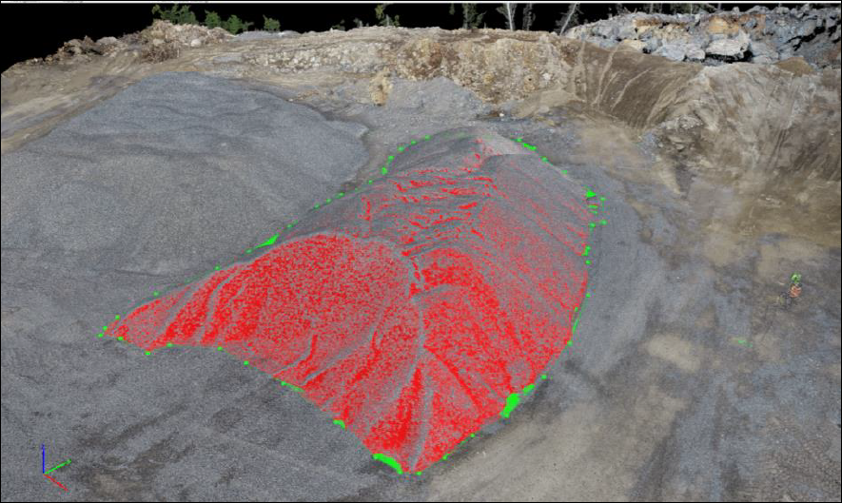
Demonstraatio mittaustarkkuudesta
Maanrakennus Talpa Oy mittasi maa-aineskasan takymetrillä ja sama kasa kuvattiin droonilla
Tilavuusmäärityksien ero 0,2 % → Droonilla saa riittävän tarkkoja tuloksia
Droonilla kenttätoiminta nopeaa, tulokset saa pilvipalveluita hyödyntäen jo kentällä
Kuvat: Juha Vihavainen Xamk

Slide 27
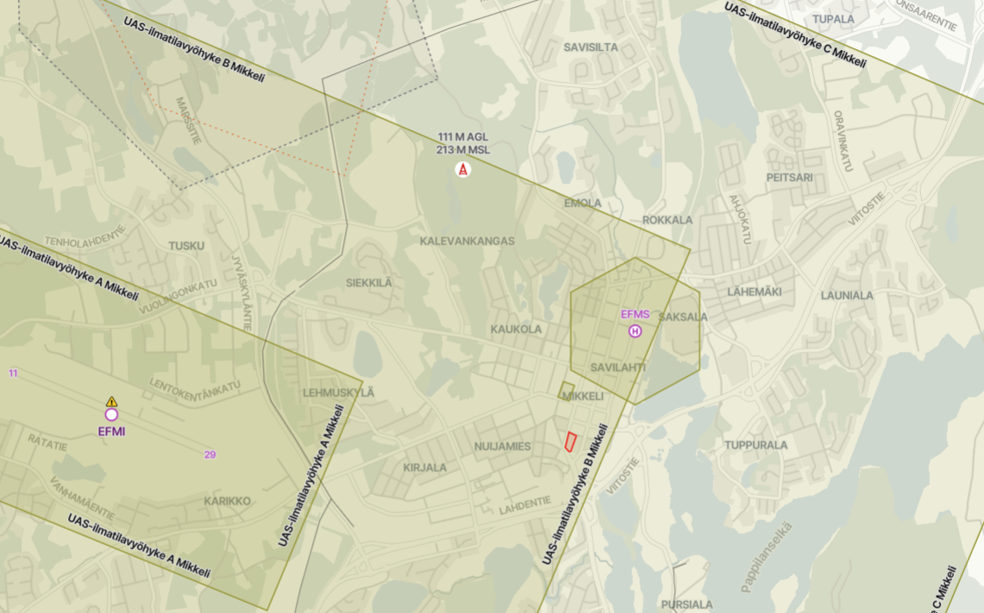
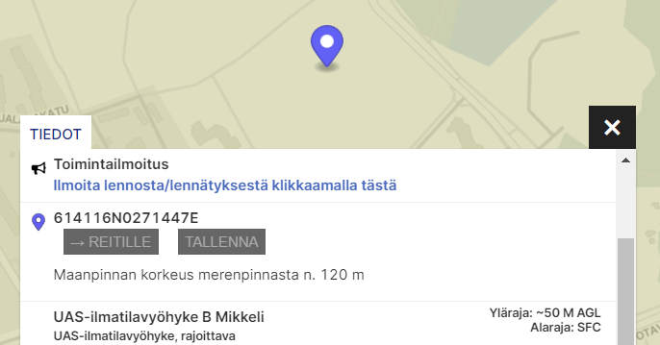
Huomioitavaa droonin hyödyntämisestä
Organisoitava lennätykset urakoitsijan kanssa, jotta täydet purkumateriaalimäärät saadaan kuvattua oikea-aikaisesti
Kova tuuli ja sade mahdollisia esteitä toiminnalle
Muistettava lainsäädäntö ja rajoitukset etenkin taajamassa!
Droonin massasta riippuen, pidettävä riittävä etäisyys toiminnan ulkopuolisiin ihmisiin
Jos taloja tai ihmisiä purkutyömaan välittömässä läheisyydessä, tarvitaan toimintaan erityslupa Traficomilta
Lähellä lentokenttää pyydettävä lennätyslupa lentokentän päälliköltä
Kuvat: Flyk-ilmailukarttapalvelu

Slide 28
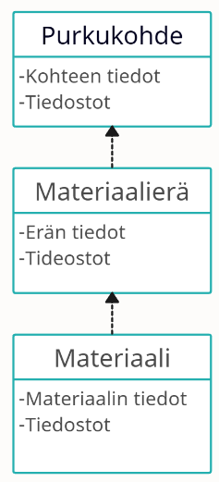
Datapankki
Kohdenäkymä
Kuvat: Miika Hämäläinen Xamk

Slide 29
Esimerkki datapankin käyttötapauksesta
Vaihe 1. Luo kohde
Lisää rakennuksen tiedot (Rakennusvuosi, kerrosluku, runkomateriaali jne.)
Vaihe 2. Lisää tiedostoja
Lataa kohteen pohjapiirustukset, drooniskannauksia, kuvia jne.
Vaihe 3. Materiaalierien lisäys
Laske 3D-malleista materiaalierien tilavuudet ja lisää ne kohteen alle
Lisää erän muut tiedot jotka voivat olla hyödyllisiä uusiokäyttökohteen löytämisessä. (Erän sisältämät materiaalit)
Vaihe 4. Erän materiaalien tietojen lisäys
Yksittäisistä materiaaleista voidaan säilöä raportteja, haitta-aine kartoituksia, huonekalujen ominaisuuksia.

Slide 30
THANK YOU VERY MUCH!

